Slide 1



Sistem Informasi Geografis (SIG)
Studi kasus: sebaran industri dan tenaga kerja di Provinsi Jawa Tengah, 2025
Sumber data: BPS Provinsi Jawa Tengah

Slide 2
Latar Belakang Masalah
1
Jawa Tengah menjadi salah satu basis industri manufaktur di Indonesia; sektor ini menyumbang 33,84 persen PDRB pada 2025.
33,84%
kontribusi industri pengolahan terhadap PDRB Jawa Tengah, 2025
2
Data industri dan tenaga kerja BPS tersaji dalam tabel 35 kabupaten/kota, sehingga pola antarwilayah sulit dibaca sekilas.
35
3
Jumlah industri tidak selalu sejalan dengan tenaga kerja: Purworejo 38.691 unit dengan 49.903 pekerja, Kudus 5.256 unit dengan 373.541 pekerja. SIG dibutuhkan untuk memetakan pola ini.
kabupaten/kota yang pola industri dan tenaga kerjanya perlu dibandingkan

Slide 3

Rumusan Masalah
Pertanyaan 1
Bagaimana sebaran spasial jumlah industri di kabupaten/kota Provinsi Jawa Tengah pada tahun 2025?
Pertanyaan 2
Bagaimana sebaran spasial jumlah tenaga kerja industri di kabupaten/kota Provinsi Jawa Tengah pada tahun 2025?
Pertanyaan 3
Wilayah mana yang menonjol, dan apakah pola sebaran industri sejalan dengan pola sebaran tenaga kerja?

Slide 4

Tujuan Penelitian
Tujuan 1
Tujuan 2
Tujuan 3
Memetakan industri
Memetakan tenaga kerja
Menemukan pola
Memetakan sebaran jumlah industri tiap kabupaten/kota di Jawa Tengah tahun 2025.
Memetakan sebaran jumlah tenaga kerja industri tiap kabupaten/kota tahun 2025.
Mengidentifikasi wilayah dengan konsentrasi tinggi serta ketidaksesuaian antara jumlah industri dan tenaga kerja.

Slide 5


Data Spasial + Data Atribut
Kode | Wilayah | Industri | Tenaga kerja
3301 | Cilacap | 6.345 | 30.675
3306 | Purworejo | 38.691 | 49.903
3319 | Kudus | 5.256 | 373.541
3321 | Demak | 13.643 | 151.825
3322 | Kab. Semarang | 5.524 | 383.983
3300 | Jawa Tengah | 254.758 | 3.703.980
Data spasial (vektor)
Poligon 35 kabupaten/kota Jawa Tengah, dikenali lewat kode wilayah BPS.
Data atribut (tabel)
Jumlah industri dan tenaga kerja 2025; tiap baris memiliki kode wilayah.

Slide 6
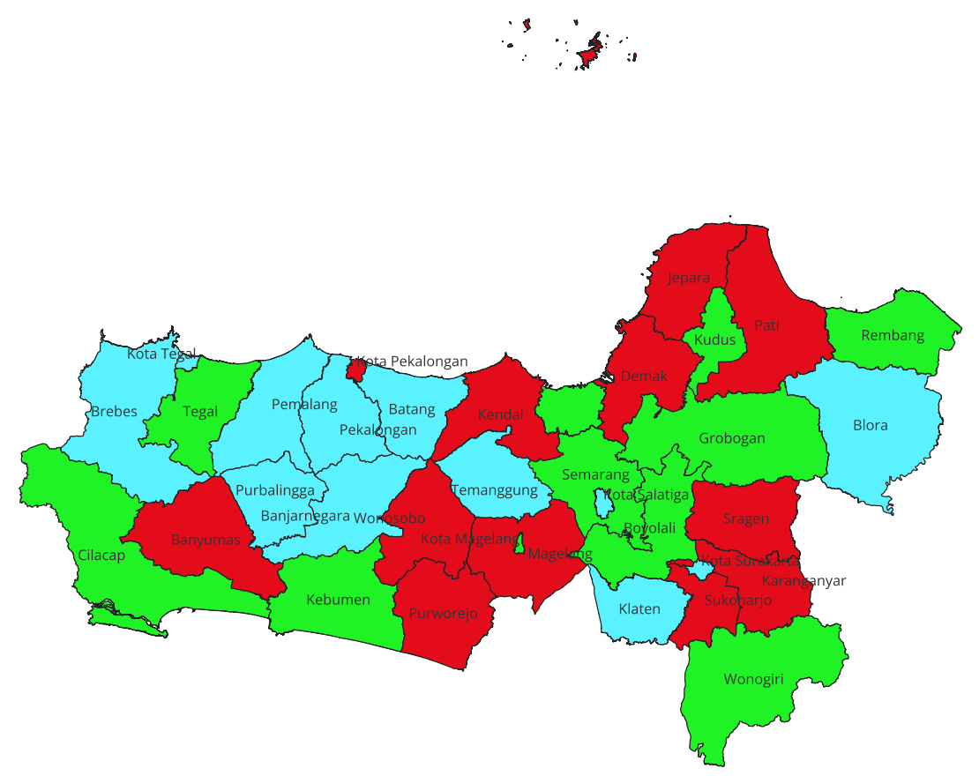
Peta Sebaran Jumlah Industri
254.758
unit industri di Jawa Tengah (2025)
Terbanyak
Purworejo (38.691), Wonosobo (20.738), Magelang (20.403)
Paling sedikit
Brebes (1.083), Kota Surakarta (1.487), Klaten (1.588)

Slide 7
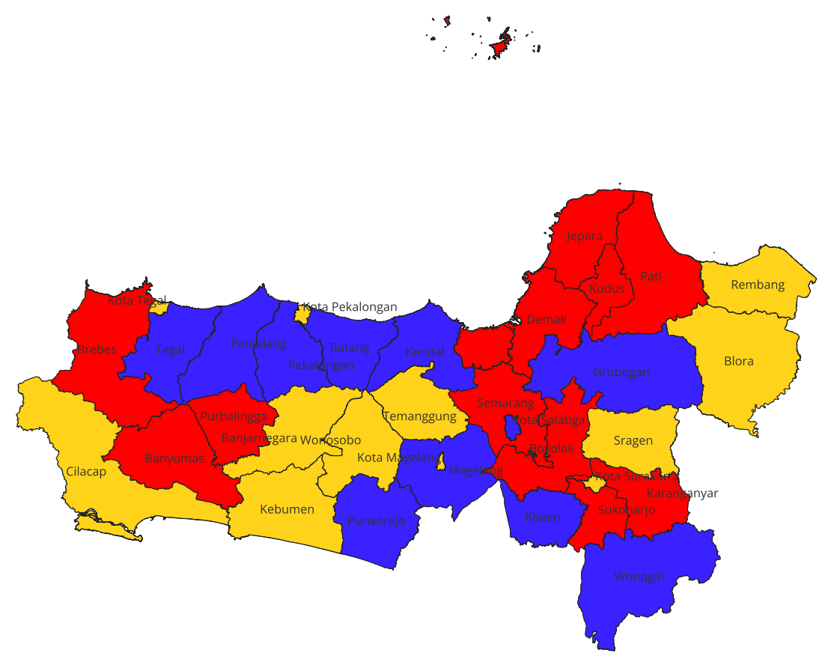
Peta Sebaran Tenaga Kerja
3.703.980
orang tenaga kerja industri (2025)
Terbanyak
Kab. Semarang (383.983), Kudus (373.541), Kota Semarang (331.255)
Paling sedikit
Kebumen (1.808), Blora (6.365), Kota Magelang (11.034)
Pola ruang
Pekerja menumpuk di koridor Semarang–Kudus–Jepara dan Solo Raya.

Slide 8
Temuan dan Kesimpulan
1
Tenaga kerja industri terkonsentrasi di koridor Semarang, Kudus dan Jepara. Wilayah barat daya dan tengah-selatan relatif tertinggal.
2
Industri banyak belum tentu pekerja banyak: Purworejo 38.691 unit dengan 49.903 pekerja, Kudus 5.256 unit dengan 373.541 pekerja.
3
Koridor Semarang, Kudus, dan Jepara adalah pusat penyerapan tenaga kerja industri.

